Slide 1
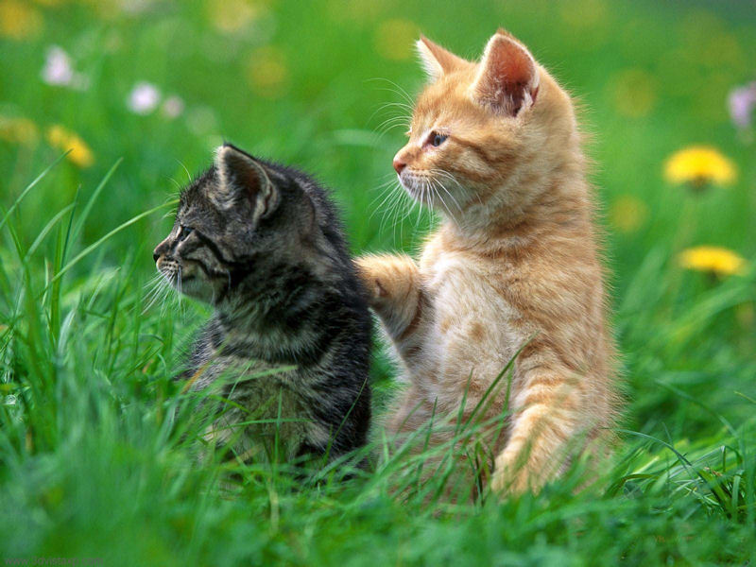

El mundo de todos los gatos
" o casi "
Défilement manuel

Slide 2
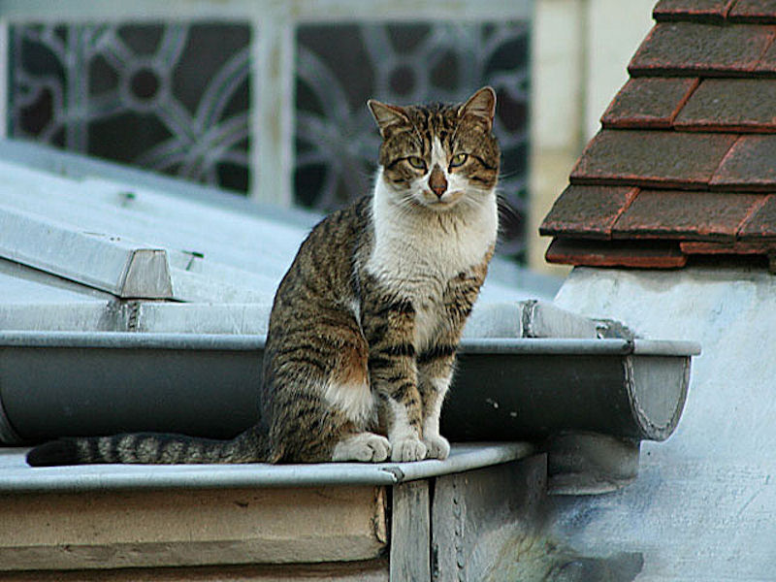
Chat de gouttière
Si si la race est reconnue

Slide 3
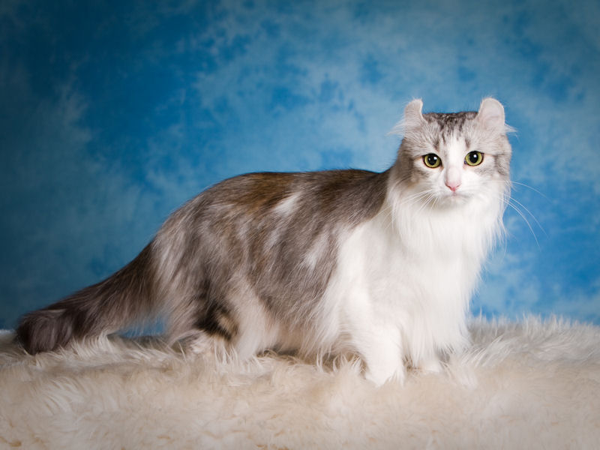
American curl

Slide 4
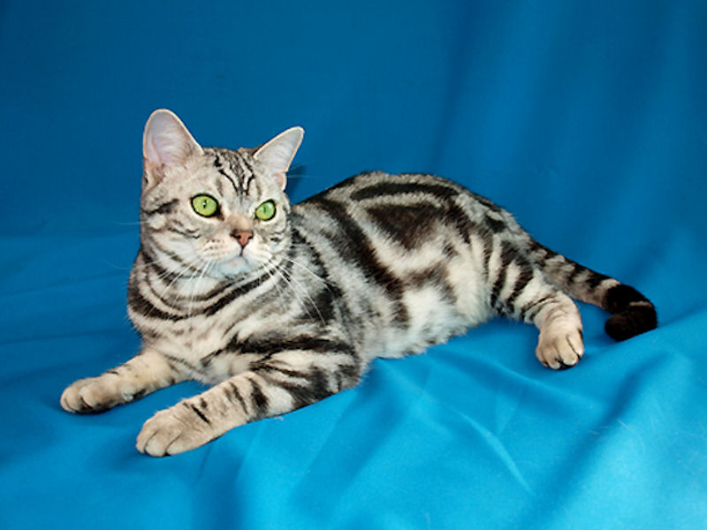
American shorthair

Slide 5
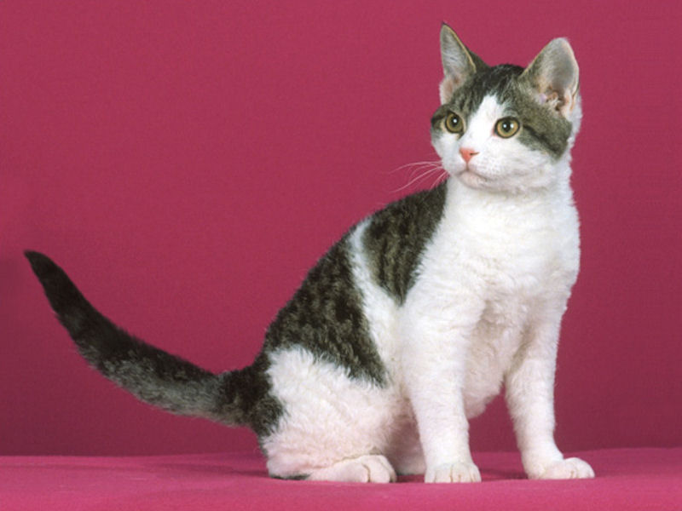
American wirehair

Slide 6
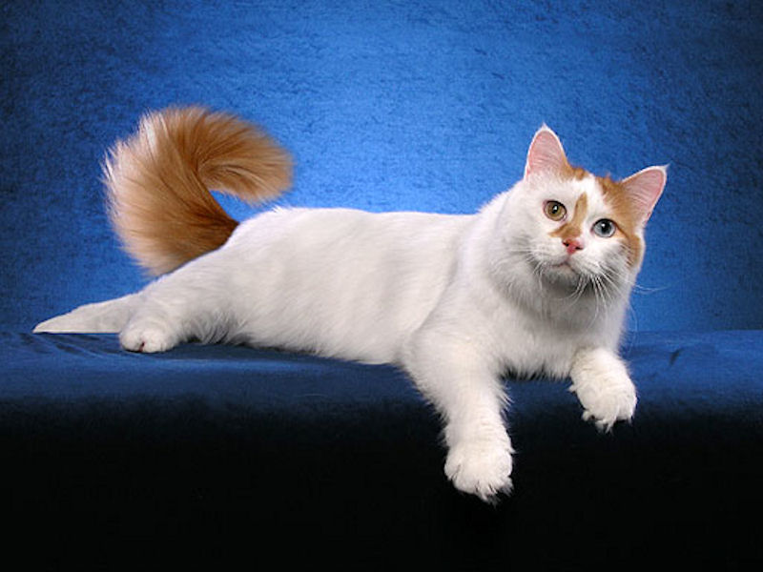
Anatoli

Slide 7
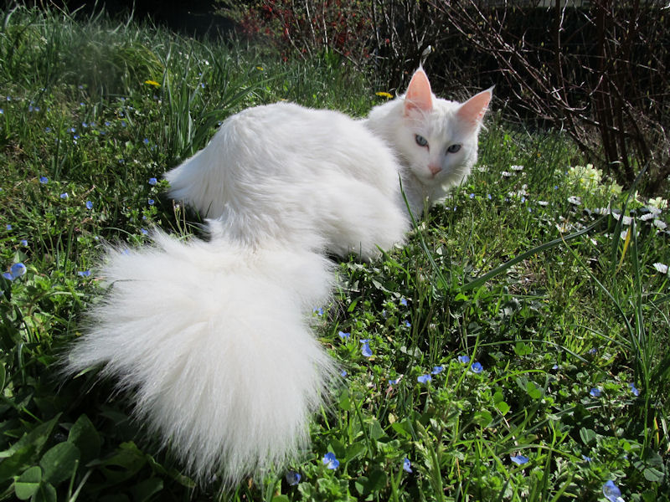
Angora turc

Slide 8
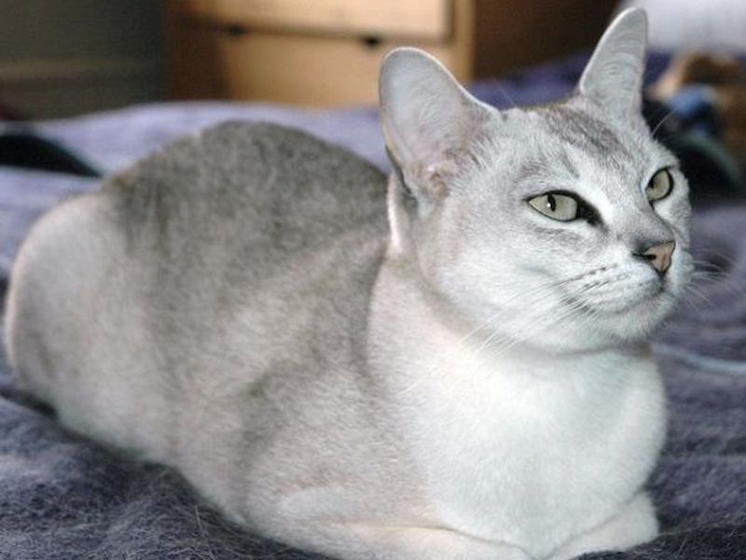
Asian

Slide 9
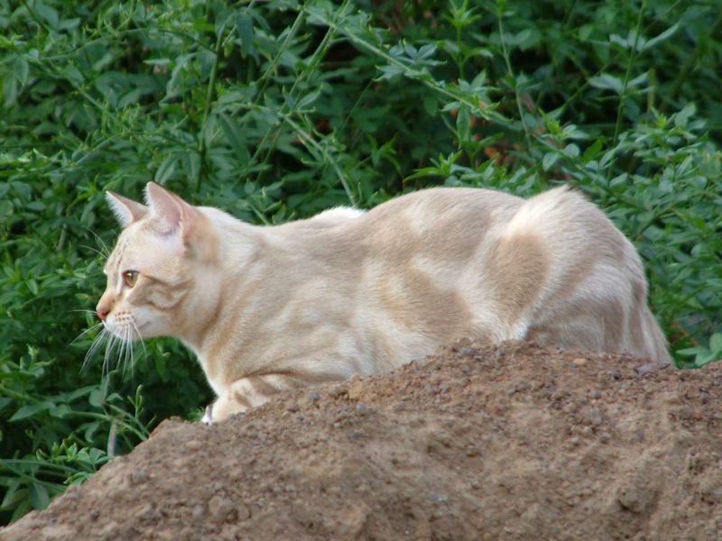
Australian mist

Slide 10
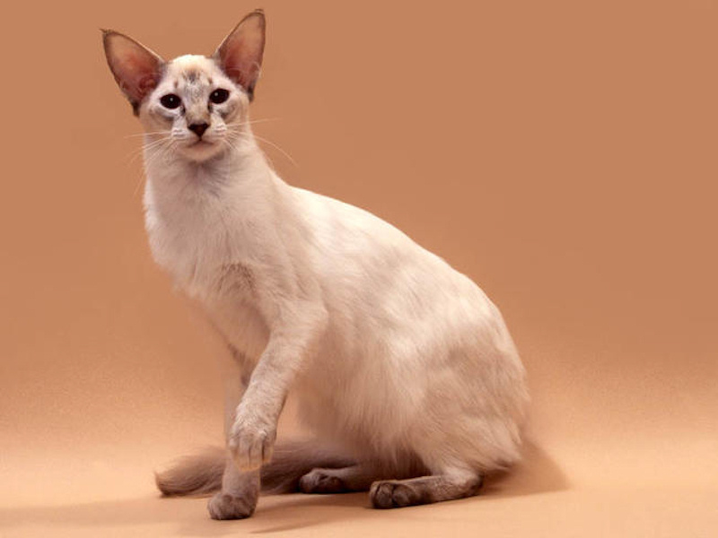
Balinais

Slide 11
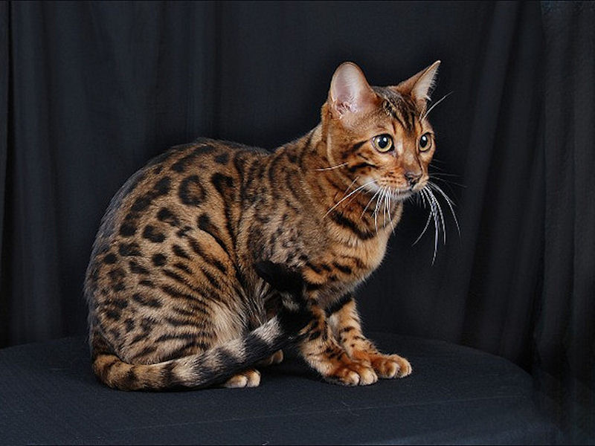
Bengal

Slide 12
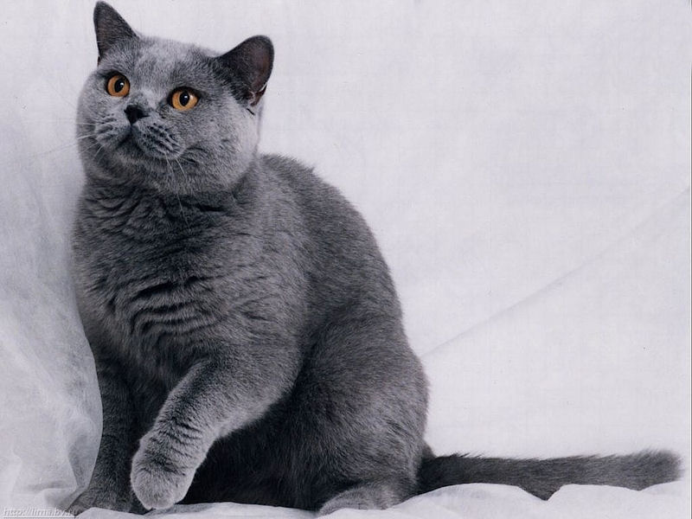
Bleu russe

Slide 13
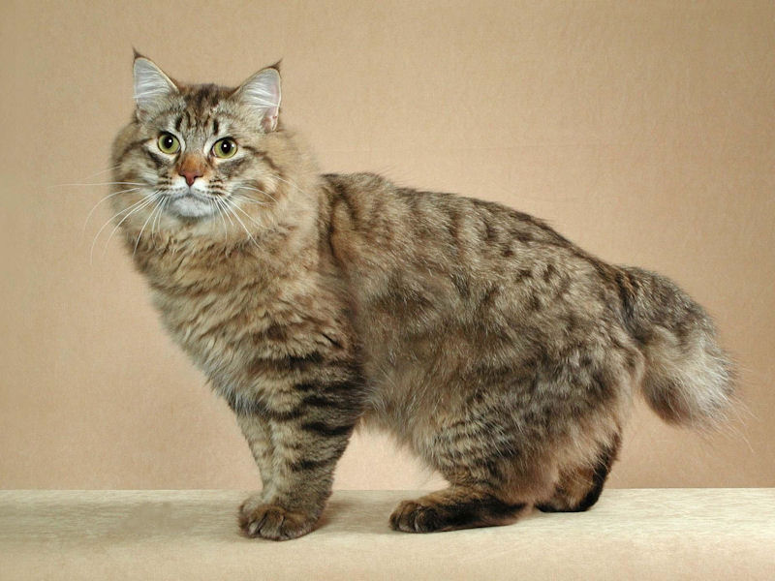
Bobtail américain

Slide 14
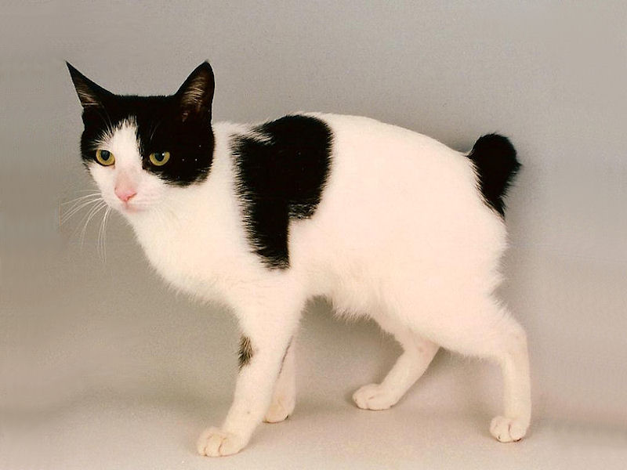
Bobtail japonais

Slide 15
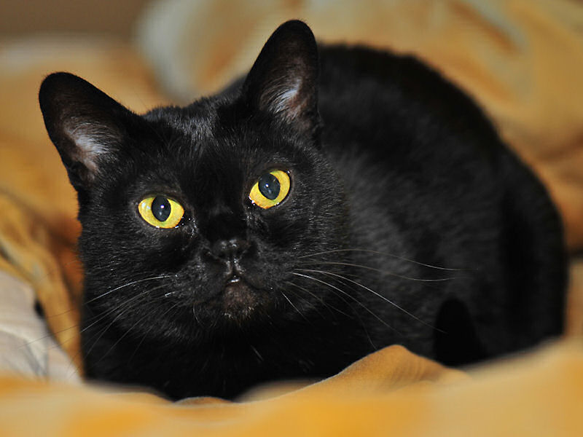
Bombay

Slide 16
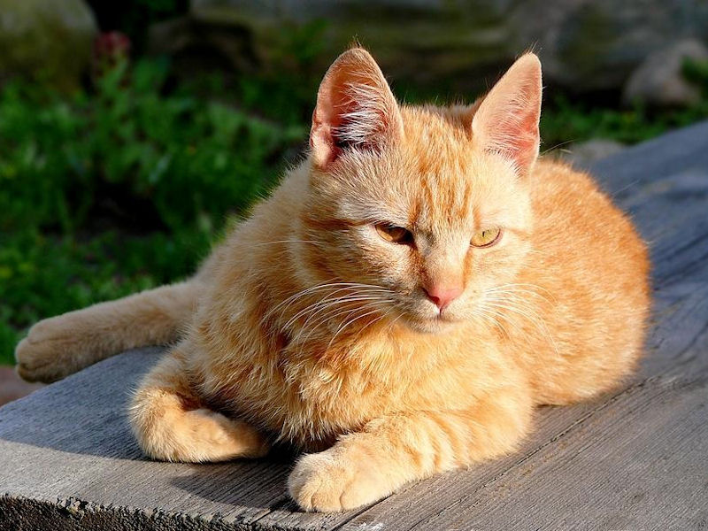
Brazilian shorthair

Slide 17
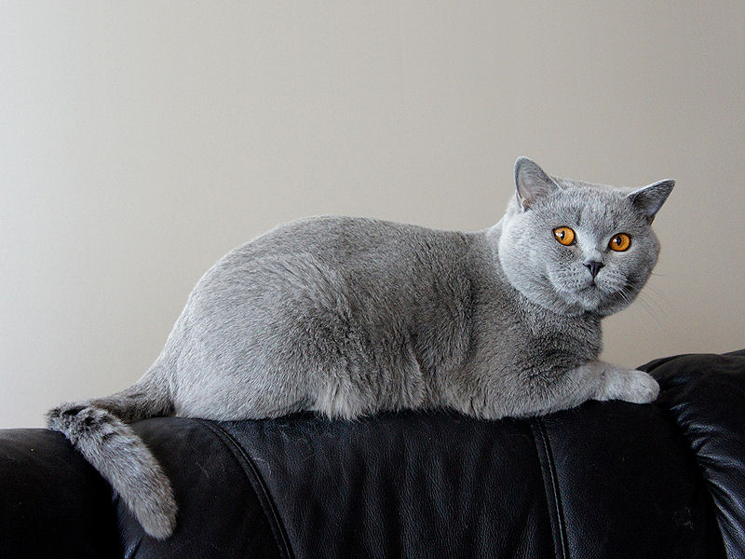
British shorthair

Slide 18
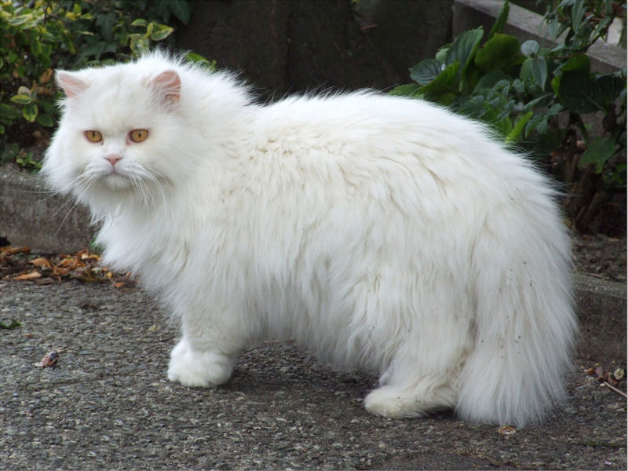
British longhair

Slide 19
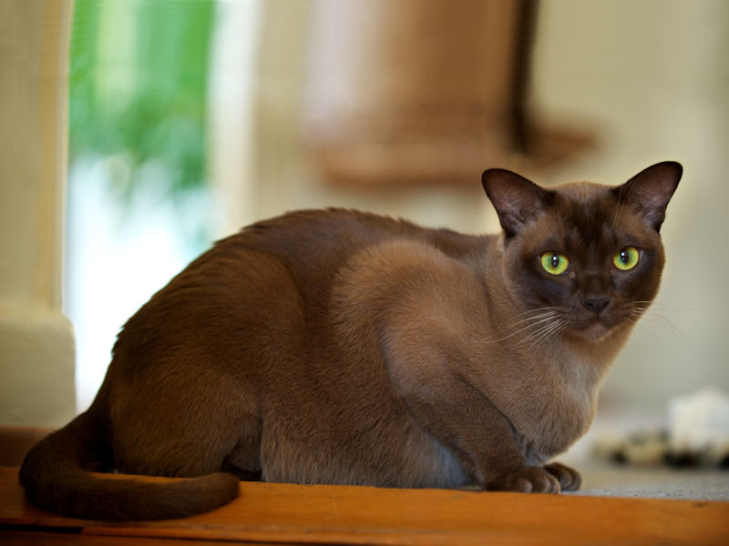
Burmese américain

Slide 20
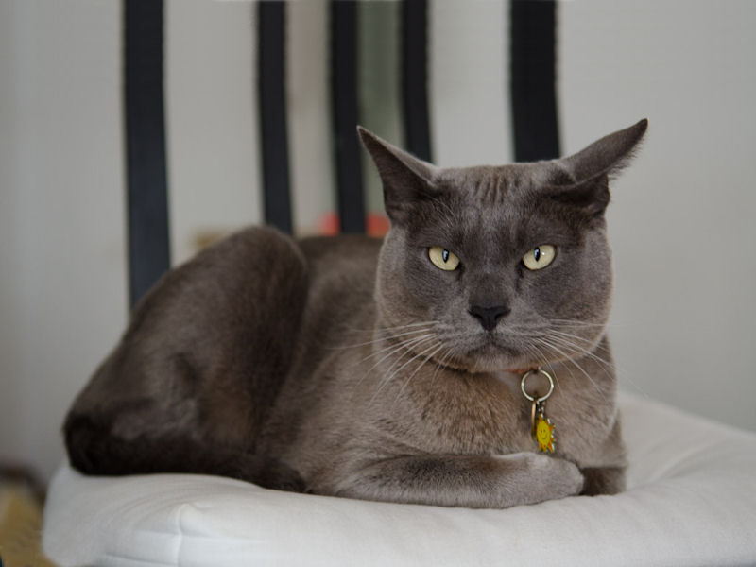
Burmese anglais

Slide 21
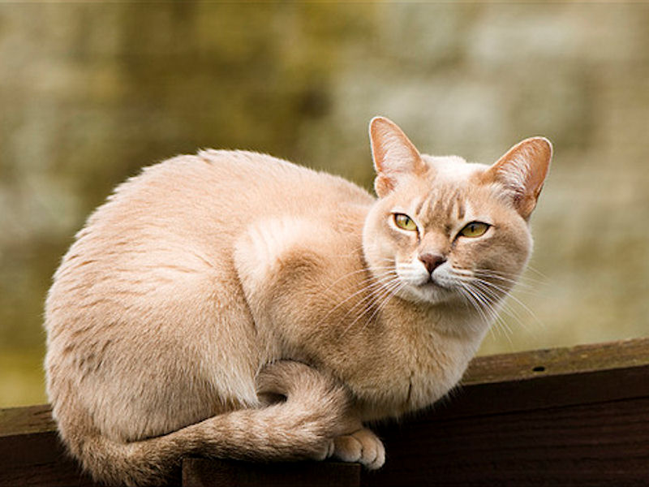
Burmilla

Slide 22
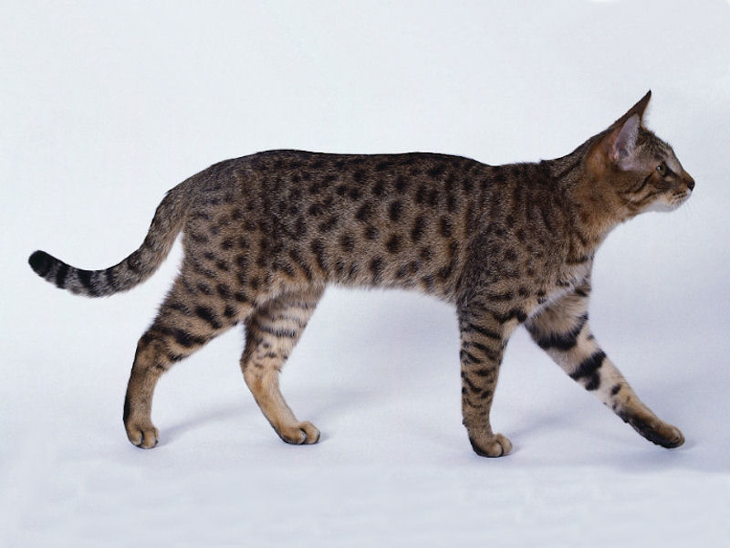
Californian spangled

Slide 23
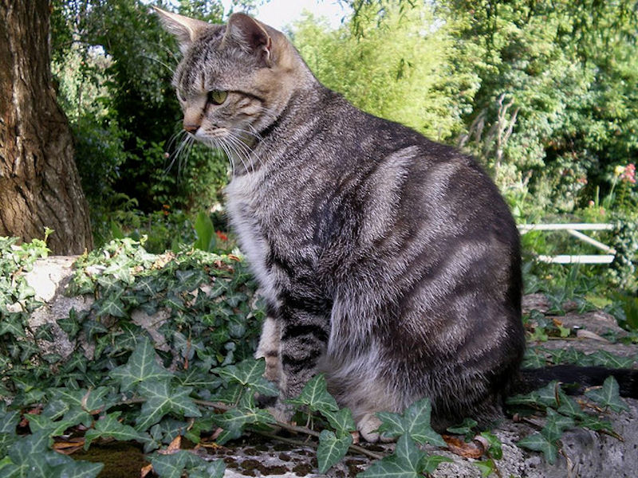
Celtic shorthair ou européen

Slide 24
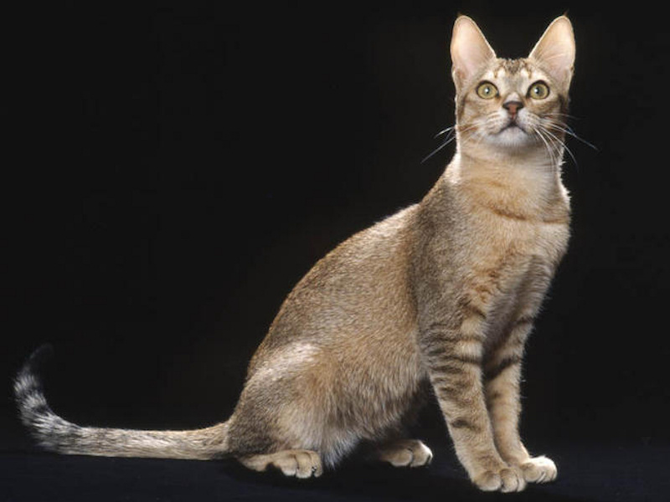
Ceylan

Slide 25
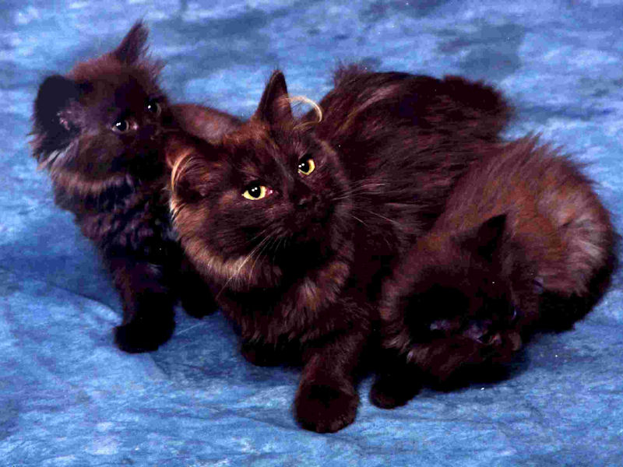
Chantilly tiffany

Slide 26
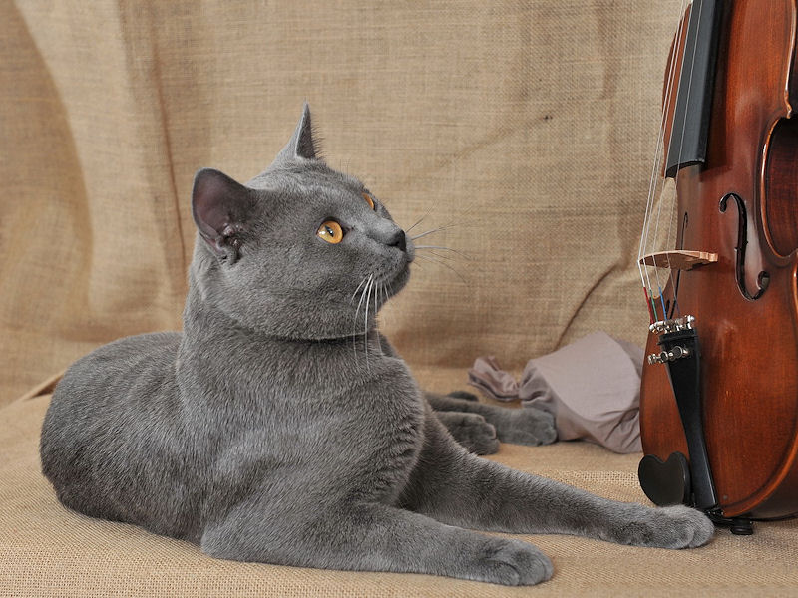
Chartreux

Slide 27
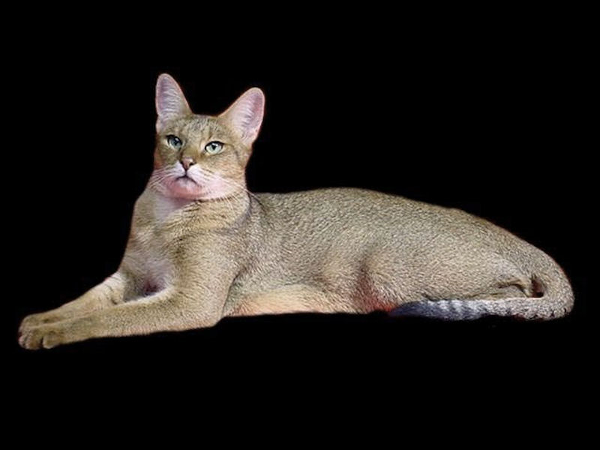
Chausie

Slide 28
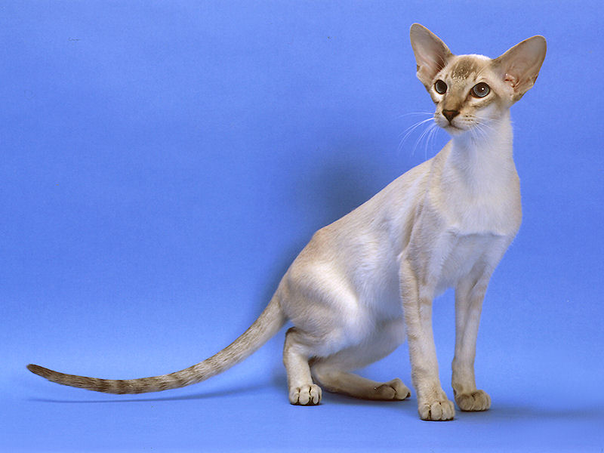
Colourpoint shorthair

Slide 29
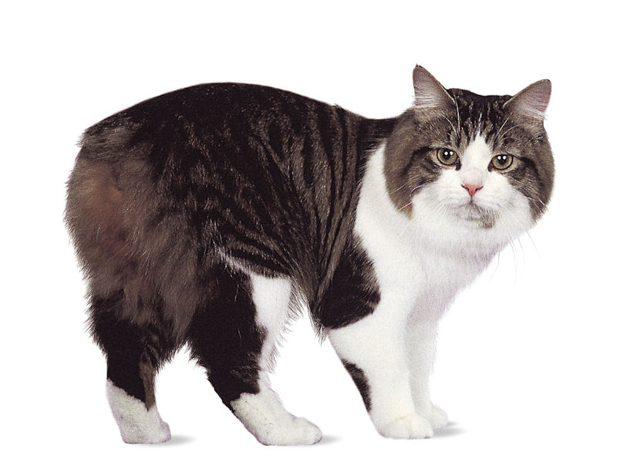
Cymric

Slide 30
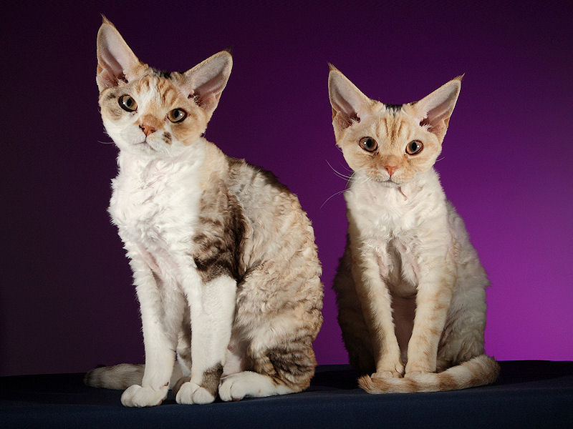
Devon rex

Slide 31
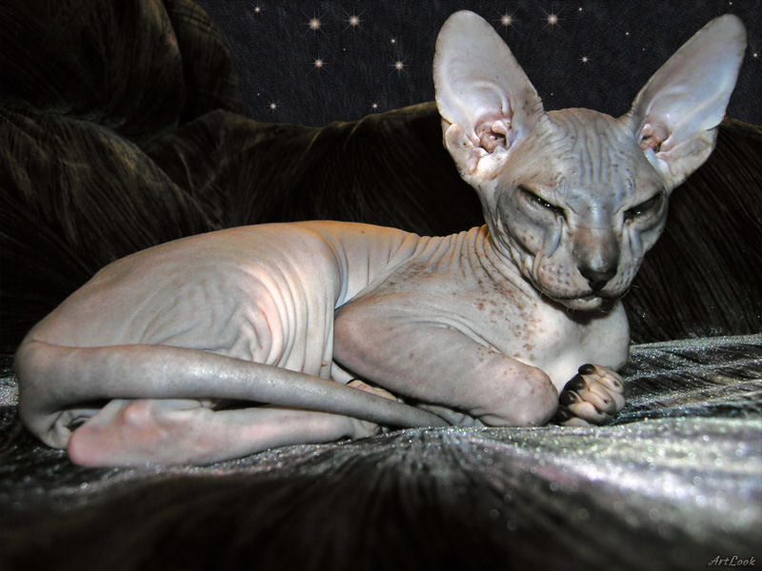
Donskoy

Slide 32
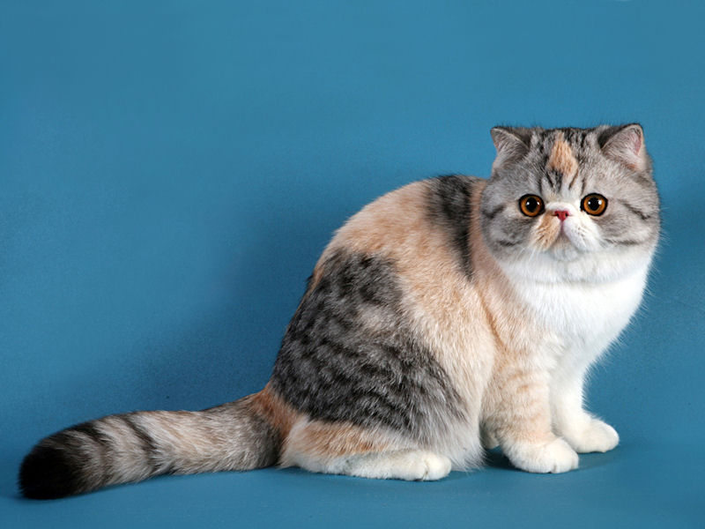
Exotic shorthair

Slide 33
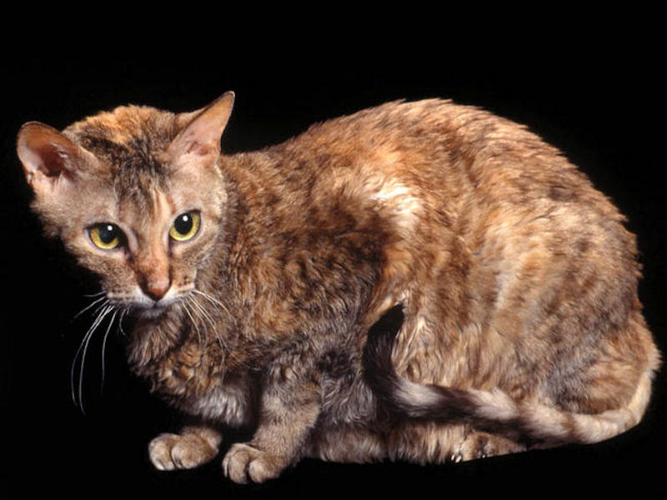
German rex

Slide 34
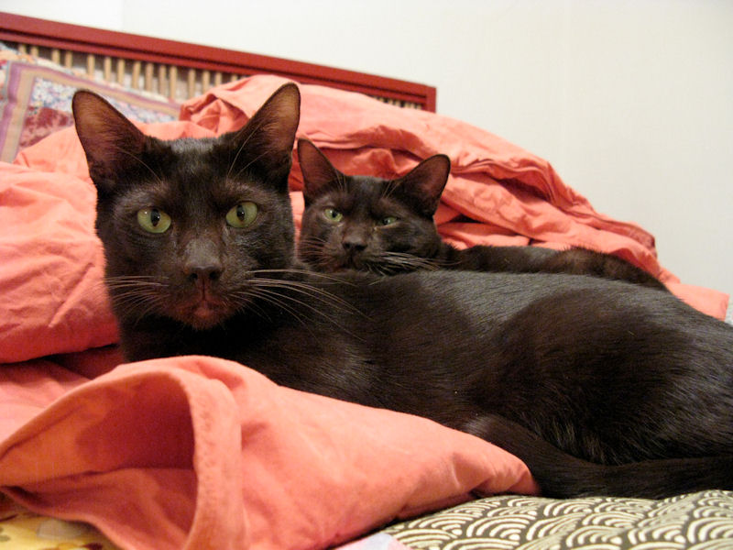
Havana brown

Slide 35
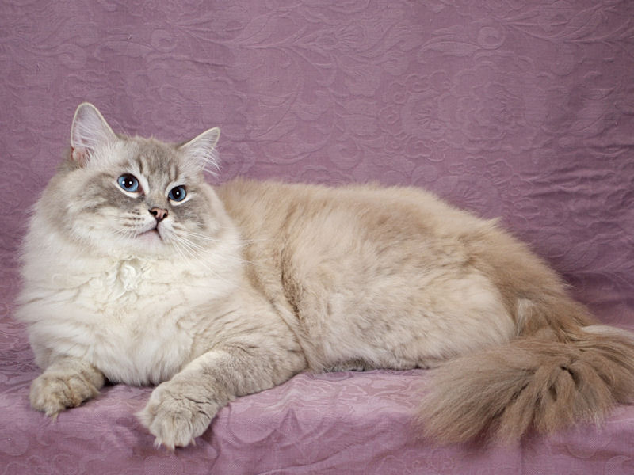
Himalayen

Slide 36
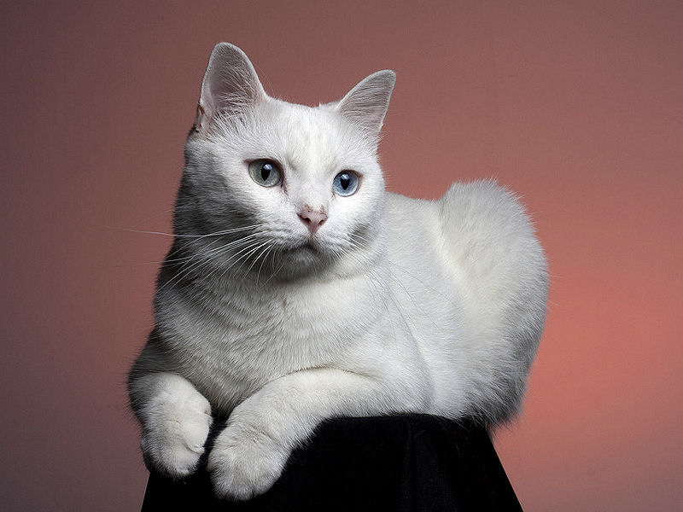
Khao manee

Slide 37
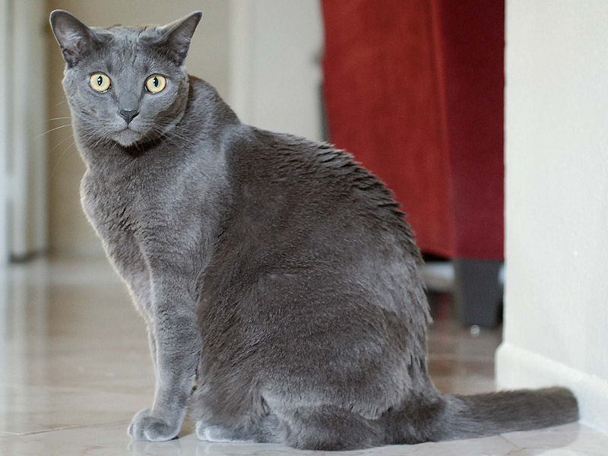
Korat

Slide 38
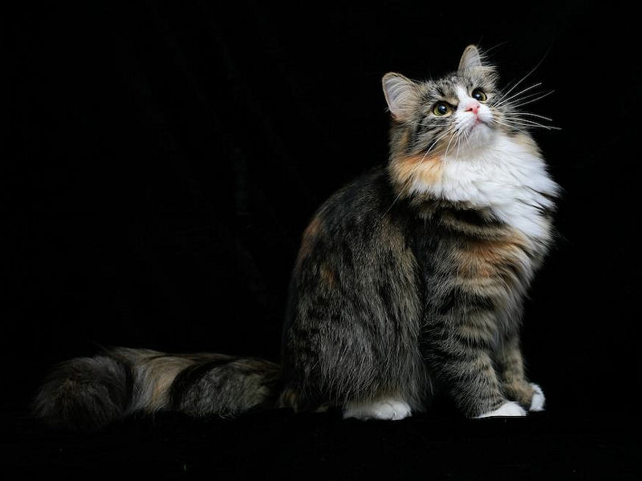
Kurilian bobtail

Slide 39
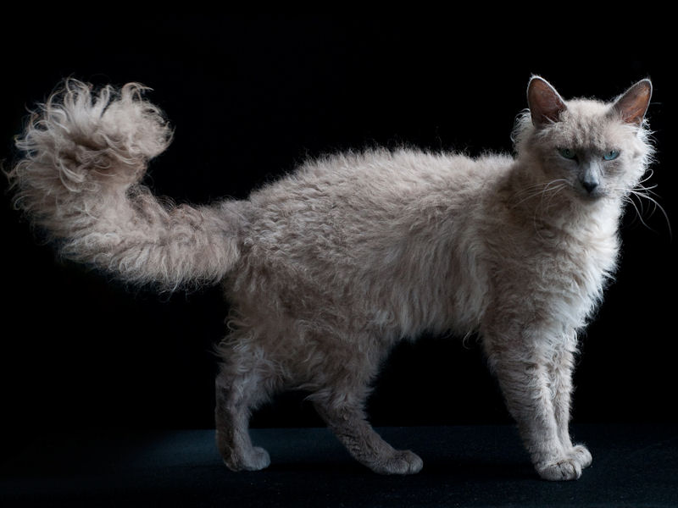
LaPerm

Slide 40
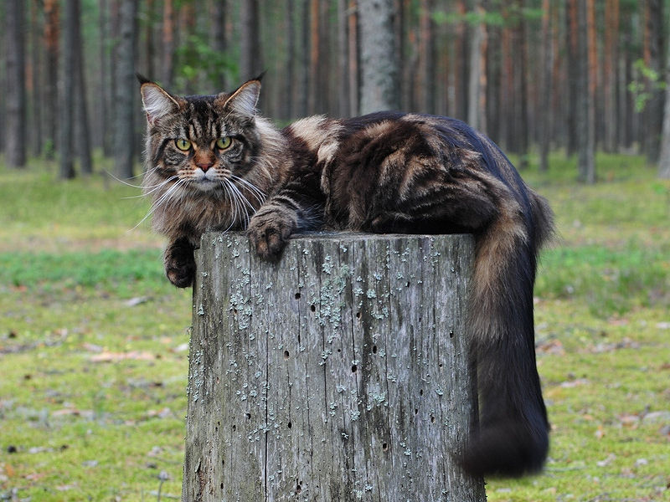
Maine coon

Slide 41
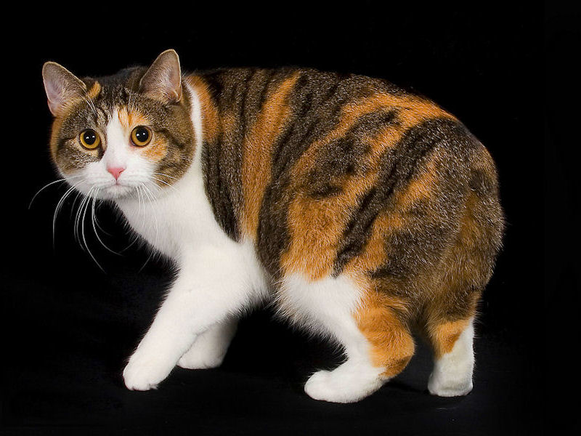
Manx

Slide 42
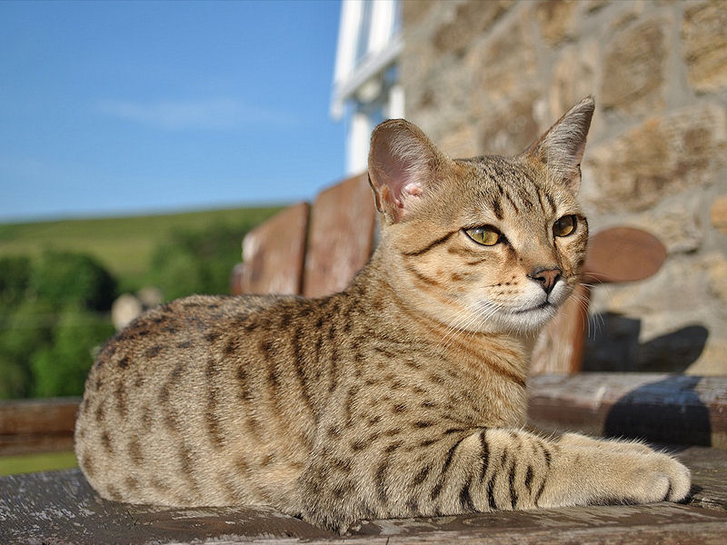
Mau égyptien

Slide 43
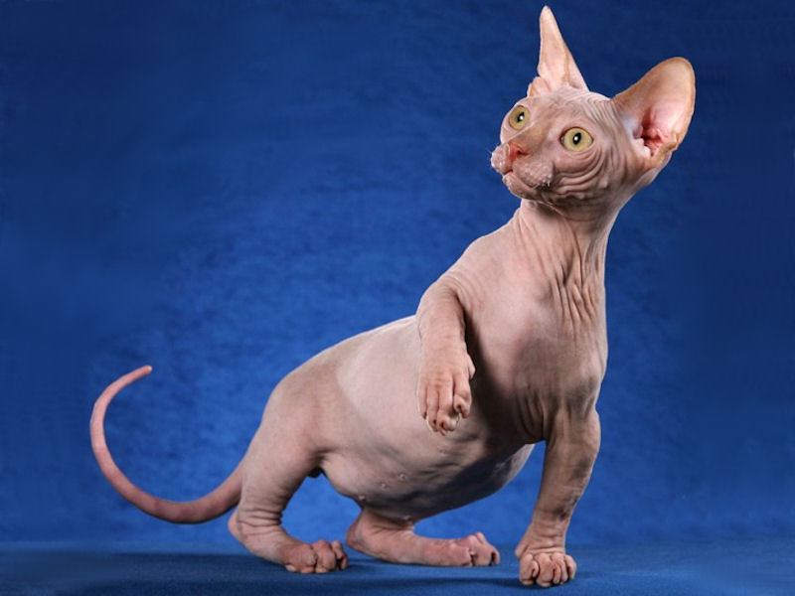
Minskin

Slide 44
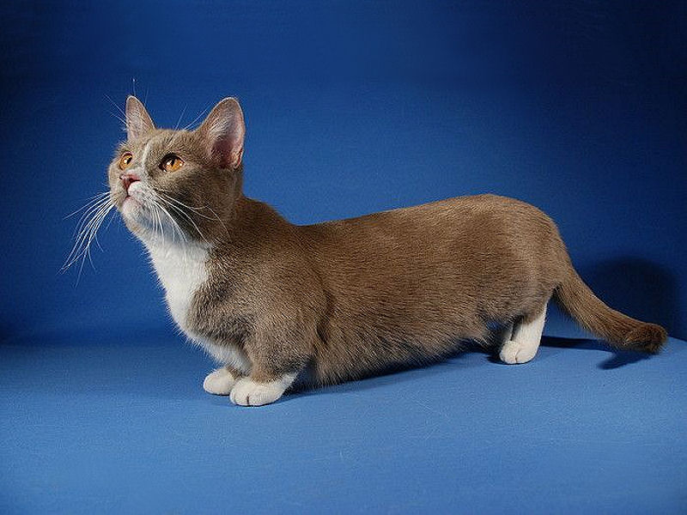
Munchkin

Slide 45
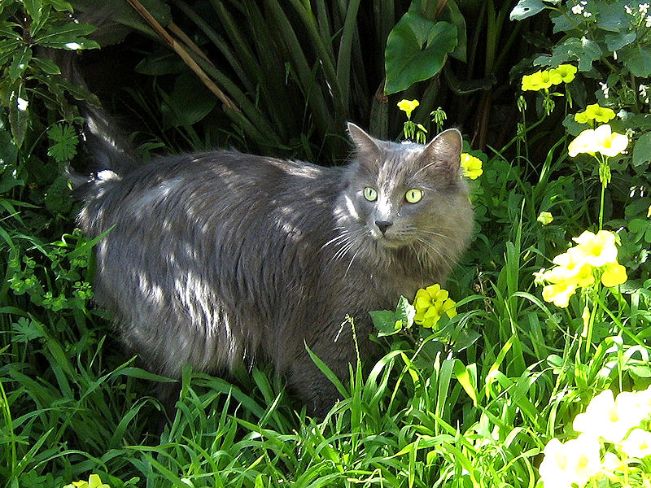
Nebelung

Slide 46
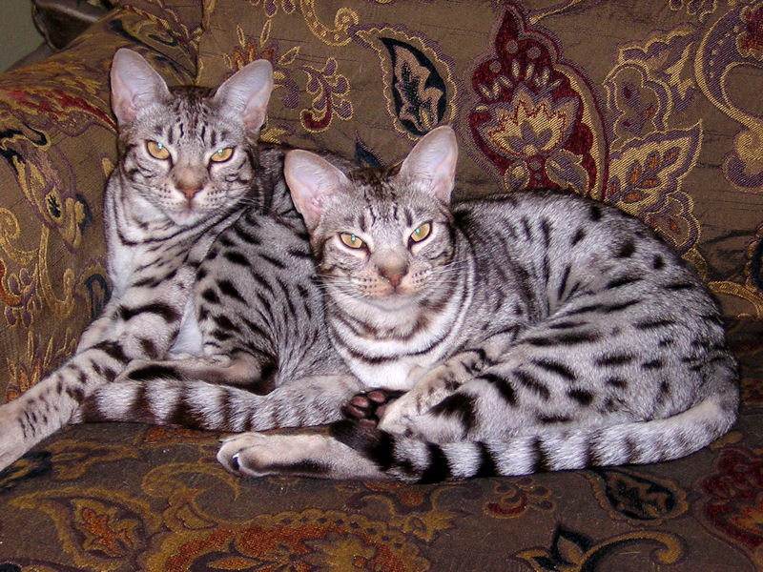
Ocicat

Slide 47
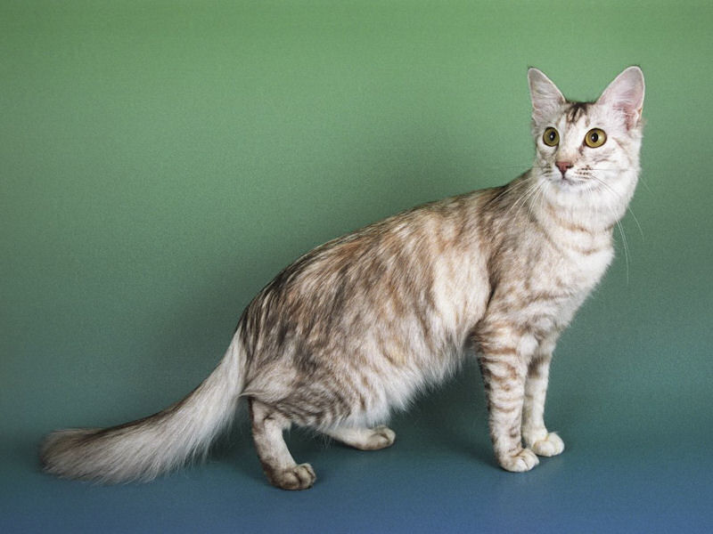
Oriental longhair

Slide 48
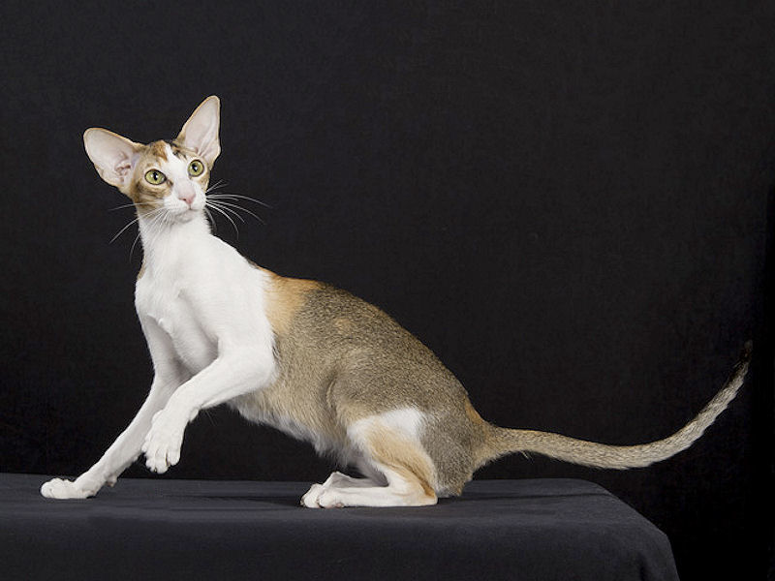
Oriental shorthair

Slide 49
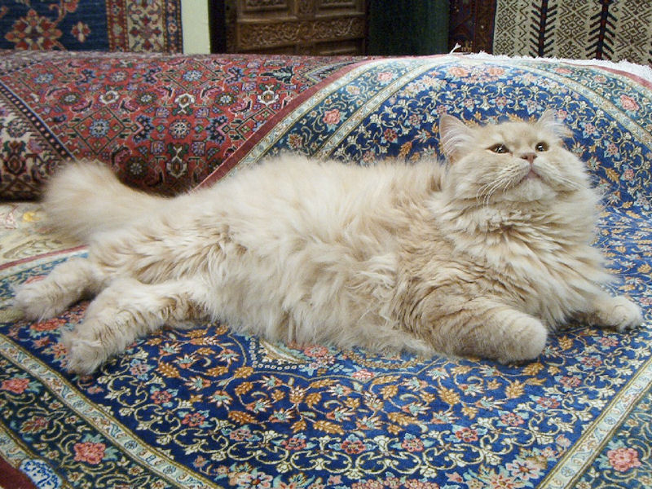
Persan

Slide 50
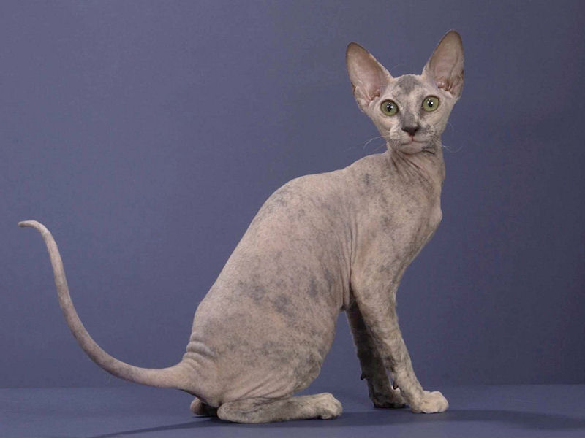
Peterbald

Slide 51

Pixie-bob

Slide 52

Ragamuffin

Slide 53

Ragdoll

Slide 54

Rex de Cornouailles

Slide 55

Sacré de Birmanie

Slide 56

Safari

Slide 57

Savannah
Le plus grand chat du monde

Slide 58

Scottish fold

Slide 59

Selkirk rex

Slide 60

Serengeti

Slide 61

Seychellois

Slide 62

Siamois

Slide 63

Sibérien

Slide 64

Singapura

Slide 65

Skogkatt

Slide 66

Skookum

Slide 67

Snowshoe

Slide 68

Sokoké

Slide 69

Somali

Slide 70

Sphinx

Slide 71

Tonkinois

Slide 72

Toyger

Slide 73

Turc de Van

Slide 74

Ural rex

Slide 75

York chocolat

Slide 76

FIN
Photos copiées sur le Net
Musique: Le duo des chats
Gioachino Rossini

Slide 77







¿Te ha gustado?
Puedes ver más entrando
Aquí
Además puedes recibir powerpoints en tu correo electrónico suscribiéndote aquí:

